Slide 1

Bài 48
at ăt ât
Giáo viên: Nguyễn Thị Huyền

Slide 2
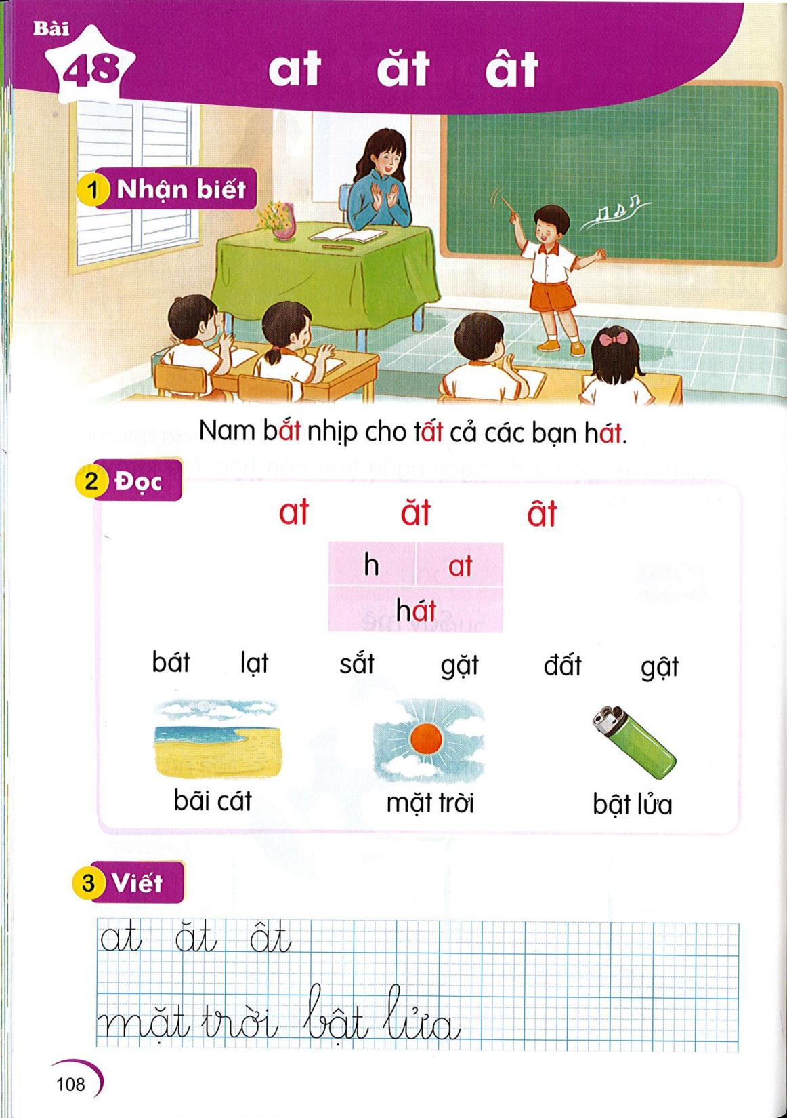

ăt
ât
at
Nam bắt nhịp cho tất cả các bạn hát.

Slide 3

at
ăt
ât
bát lạt
sắt gặt
đất gật

Slide 4
bãi cát
mặt trời
bật lửa

Slide 6
Tiết 2

Slide 8
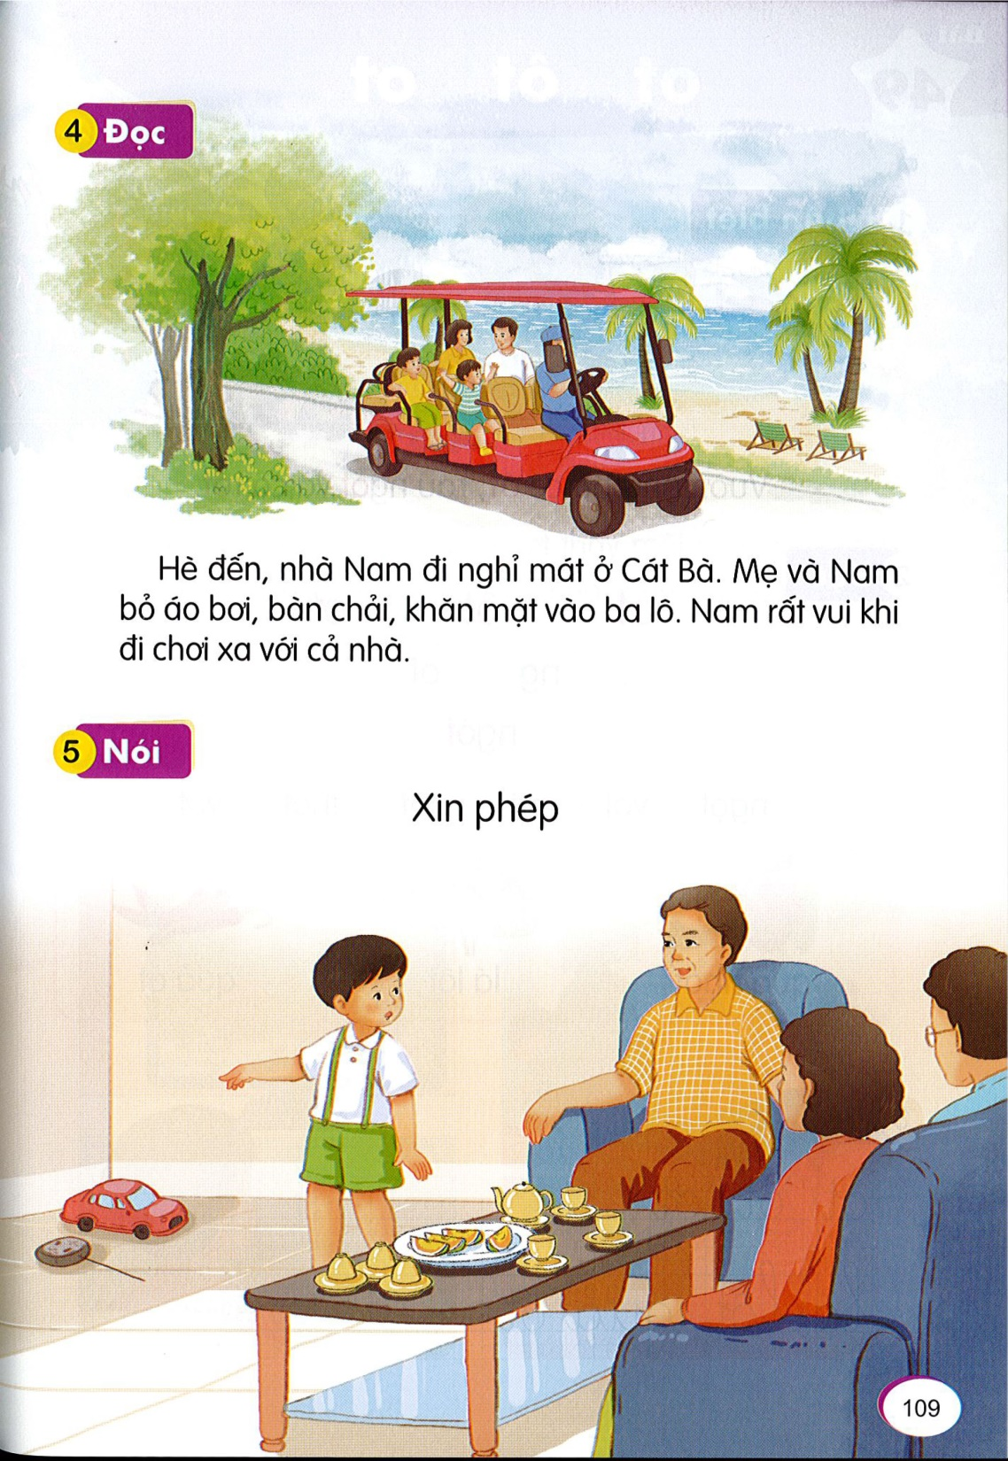
Hè đến, nhà Nam đi nghỉ mát ở Cát Bà. Mẹ và Nam bỏ áo bơi, bàn chải, khăn mặt vào ba lô. Nam rất vui khi đi chơi xa với cả nhà .

Slide 9
Hè đến, nhà Nam đi nghỉ mát ở Cát Bà. Mẹ và Nam bỏ áo bơi, bàn chải, khăn mặt vào ba lô. Nam rất vui khi đi chơi xa với cả nhà .

